Slide 1
MHW1
Roberta Vallelunga
Matricola 1000003065
Data: 30/03/2022

Slide 2
Descrizione del progetto
Il tema della pagina web è la programmazione cinema. La pagina è composta da un header con un’immagine di sfondo e un titolo, una barra di navigazione con un menu orizzontale, una sezione di contenuti dove è possibile vedere la locandina dei film, il titolo ed una breve descrizione della trama, e un footer.

Slide 3
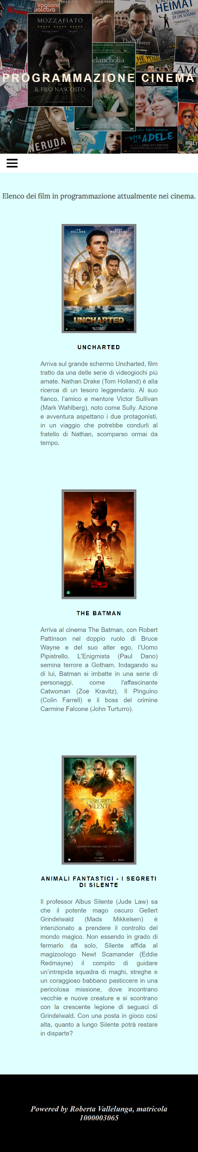
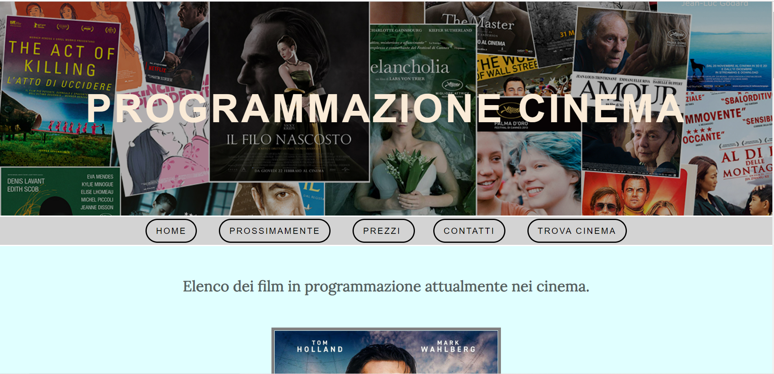
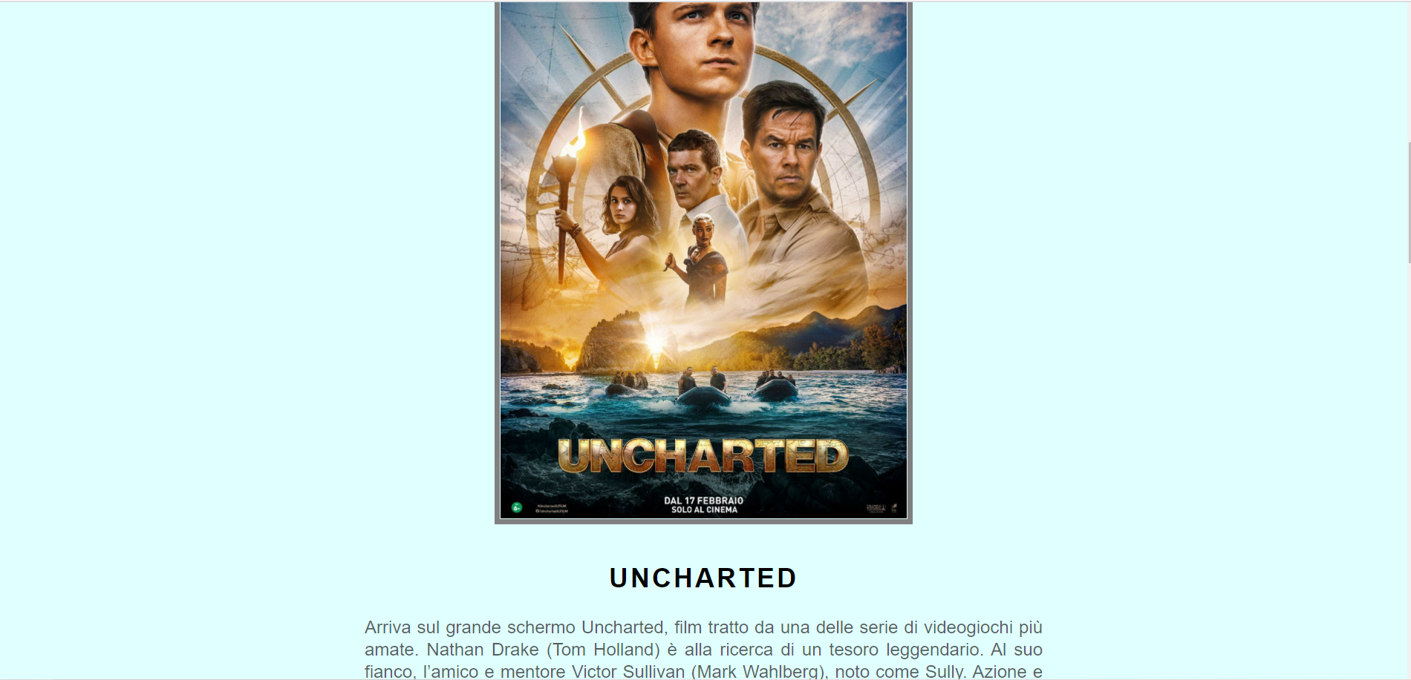
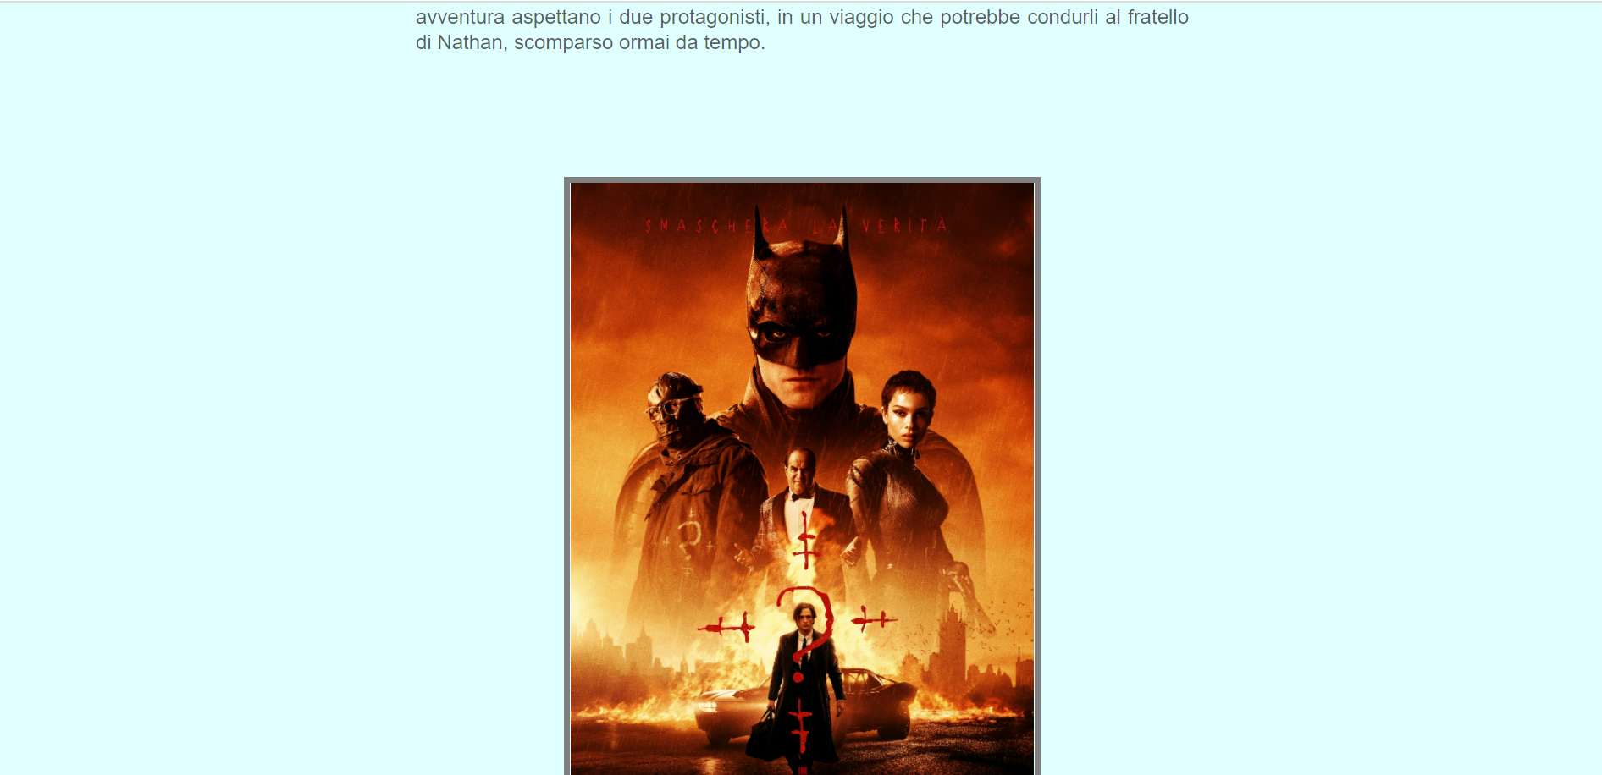
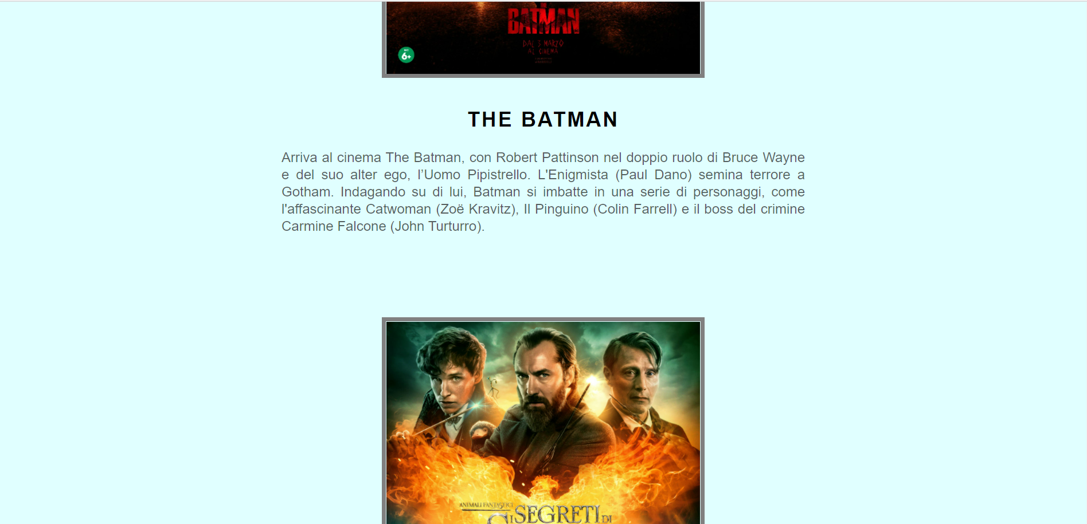
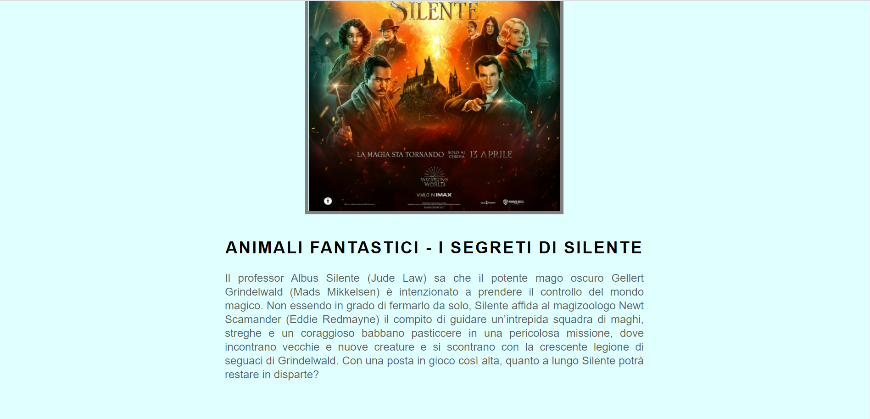

Layout complessivo HTML+CSS
Versione desktop
Versione mobile

Slide 4

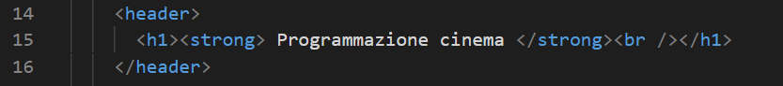
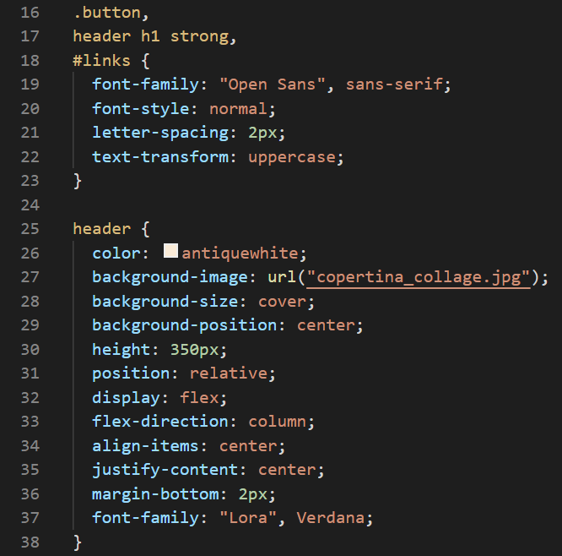
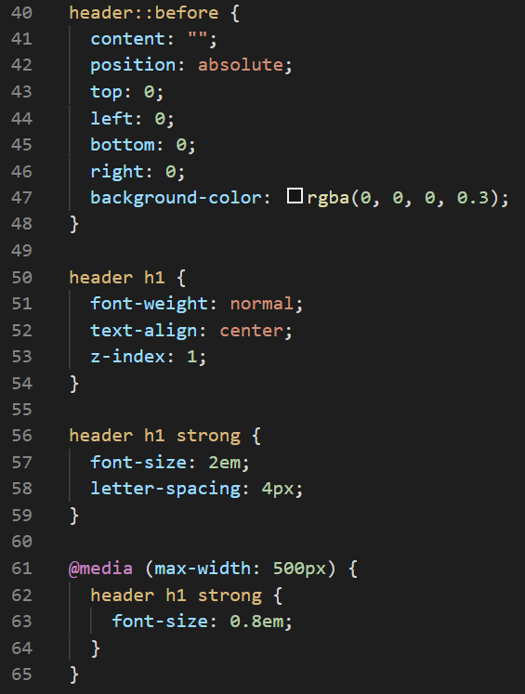
Header
fontsize: 2em
height: 350px
HTML
CSS

Slide 5

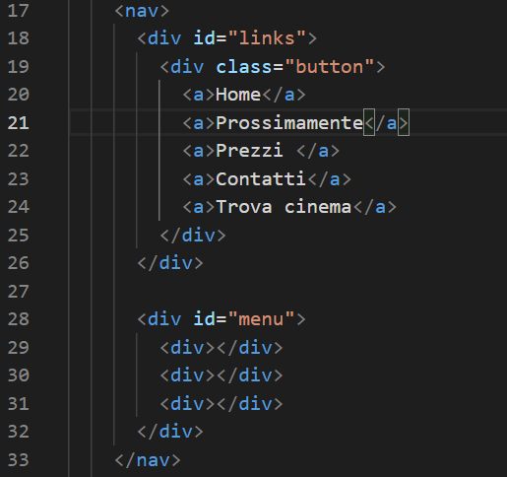
Menù navigazione
padding: 15px
border: 2px
border-radius: 100px
HTML

Slide 6
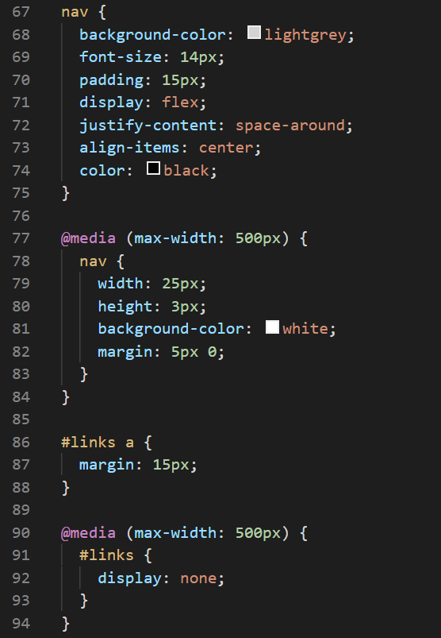
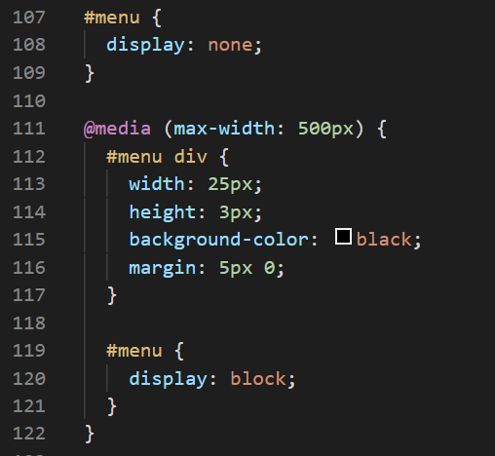
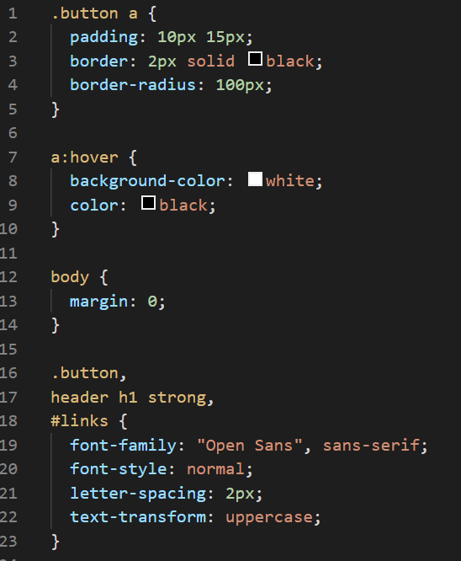
Menù navigazione
font-size: 14px
CSS

Slide 7
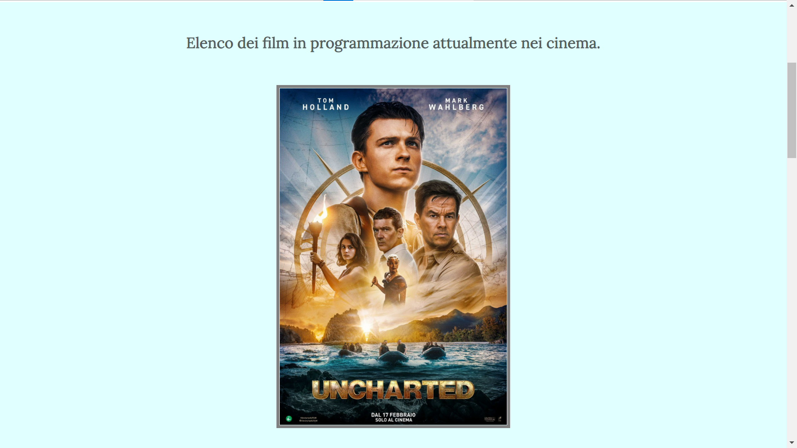
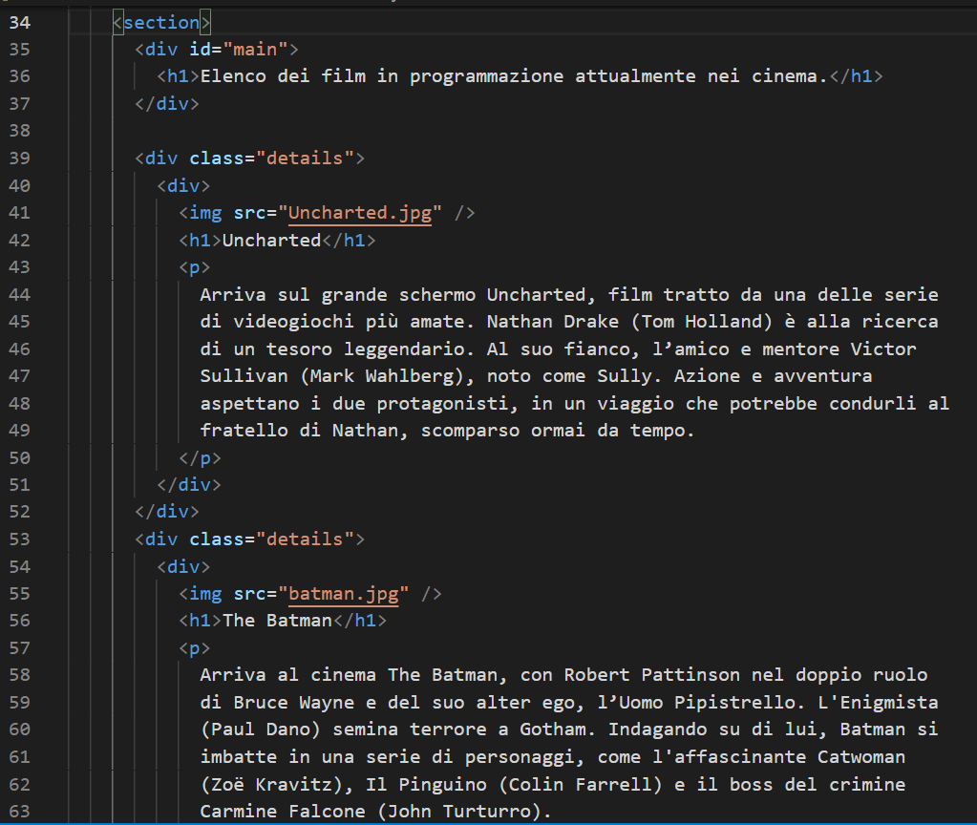
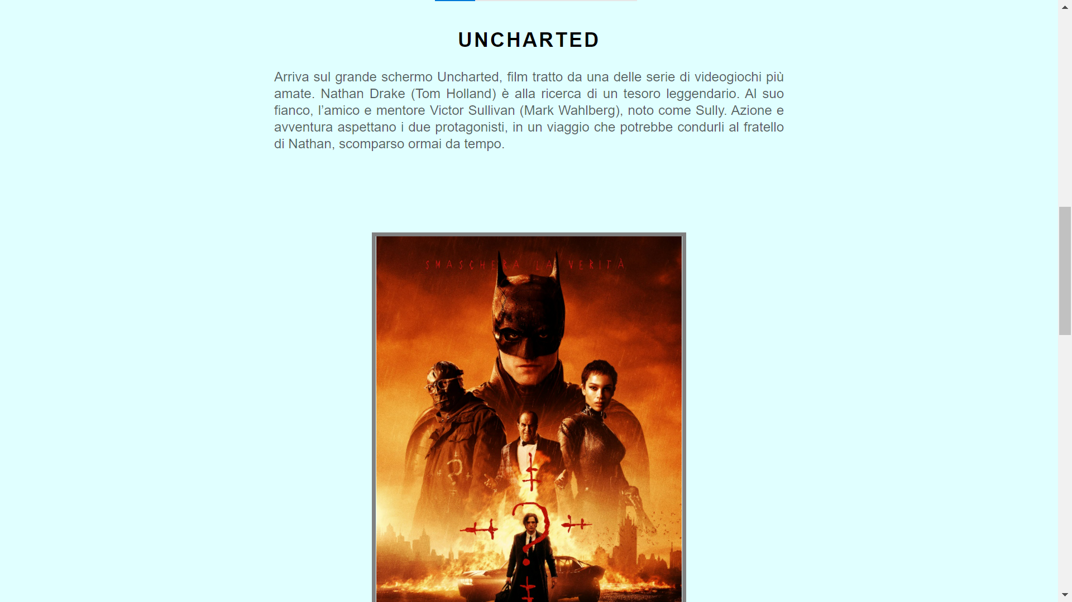
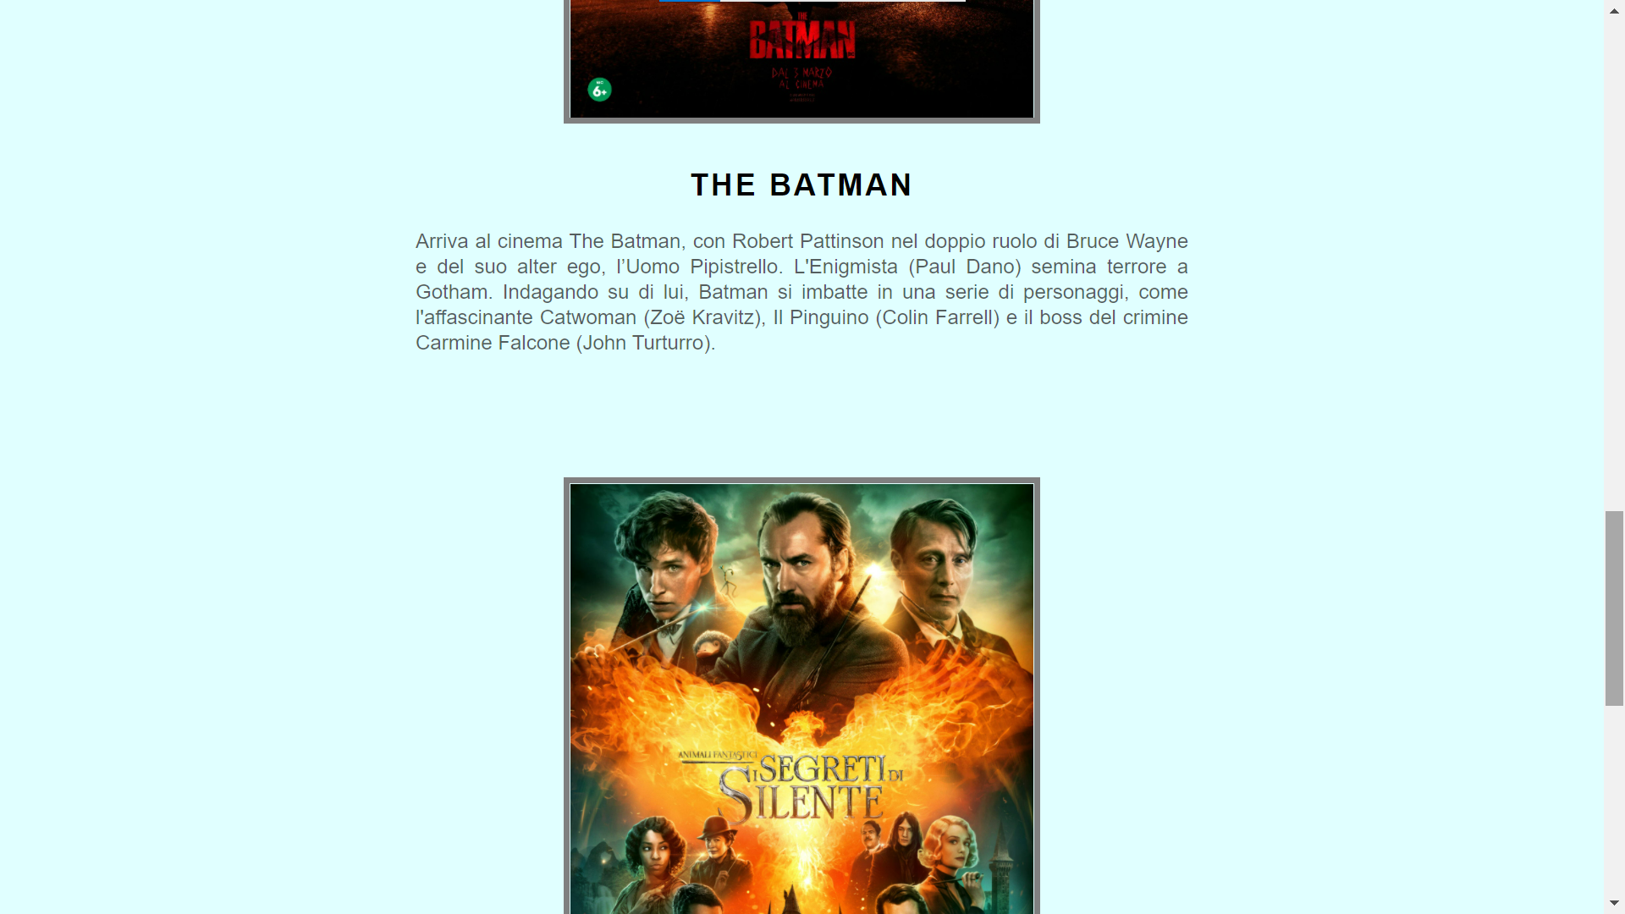
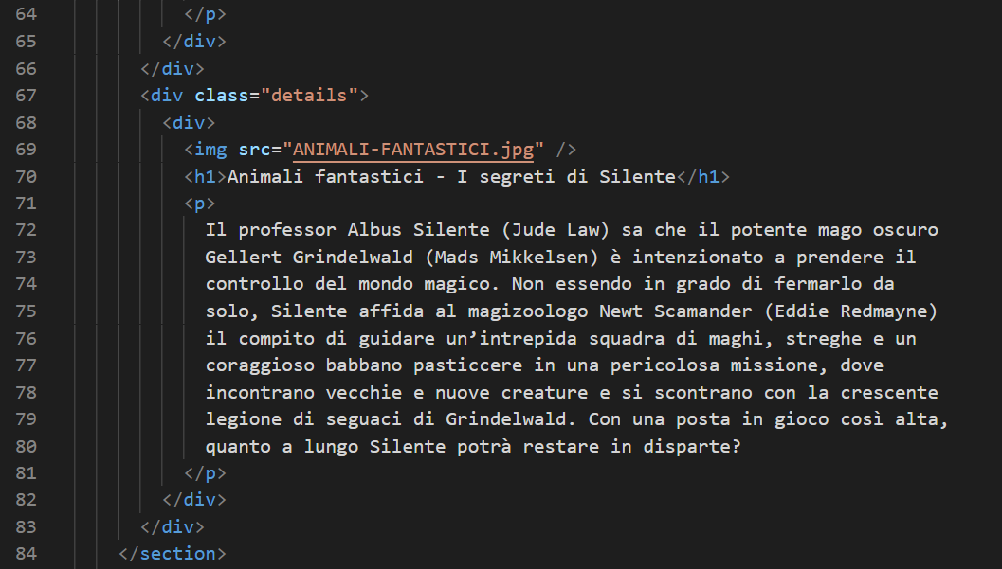
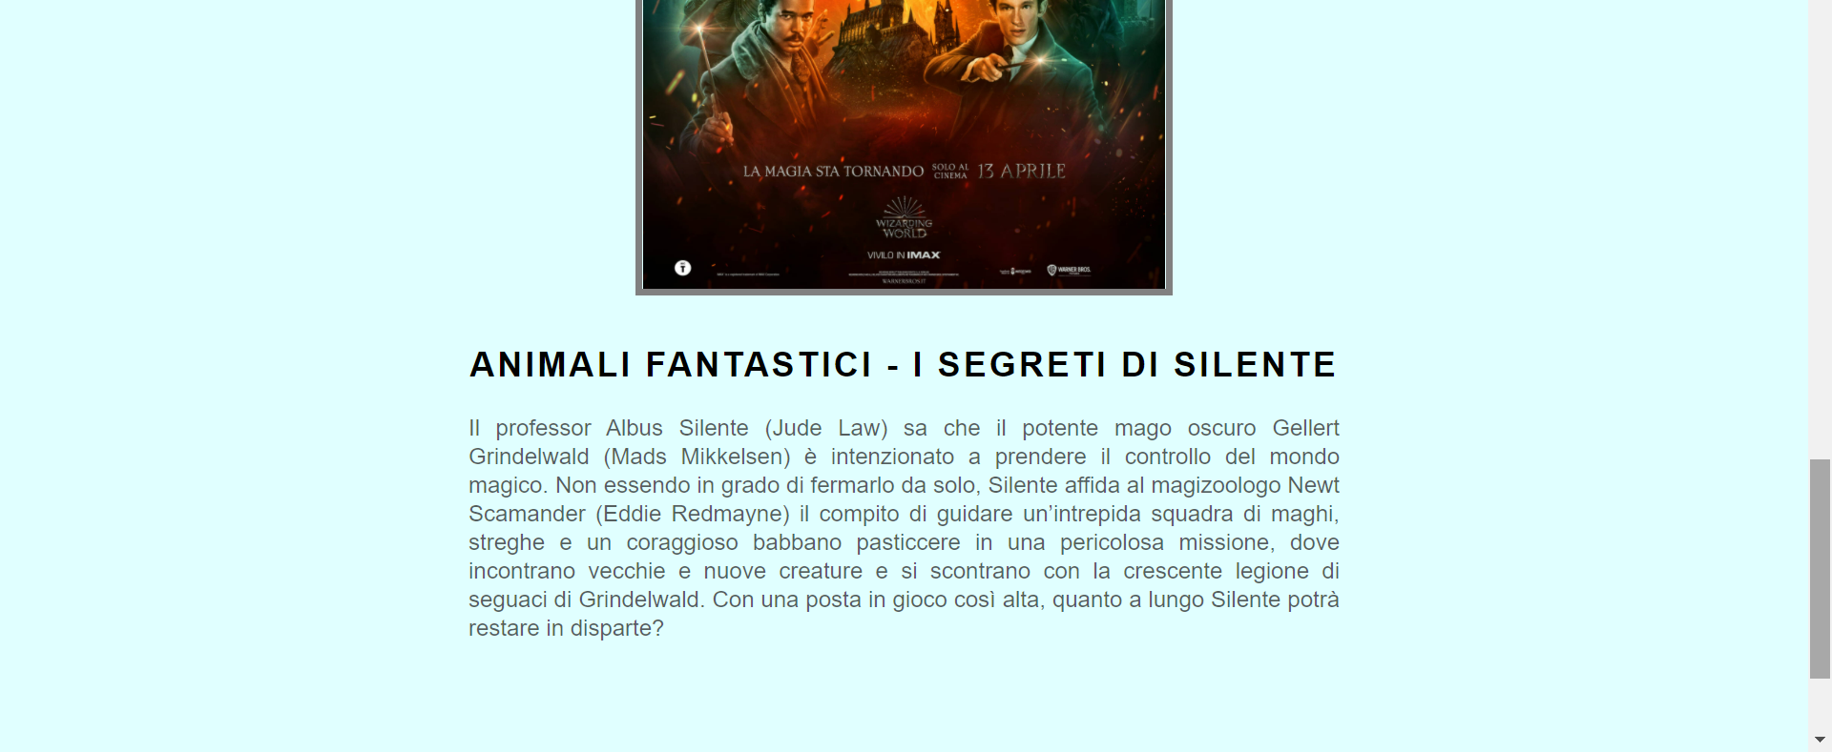
Sezione contenuti
HTML

Slide 8
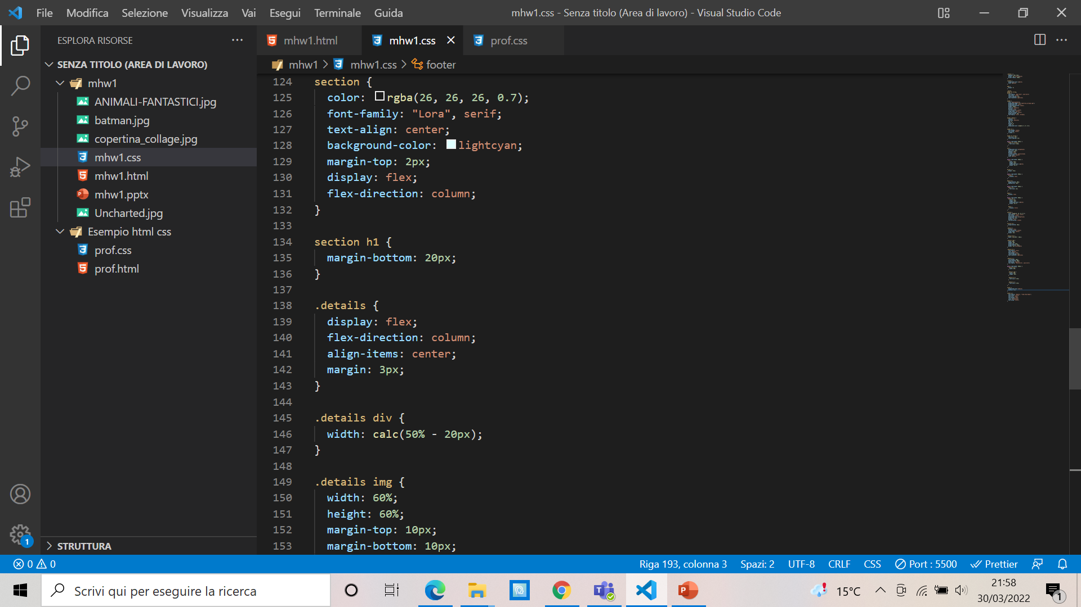
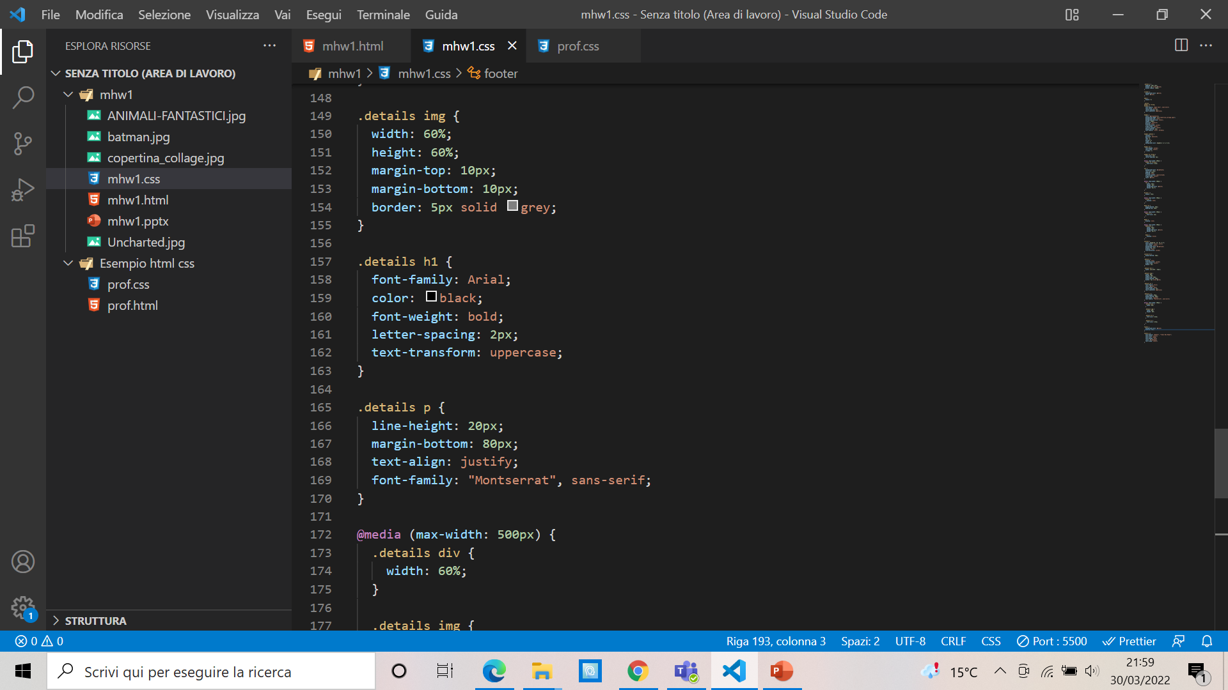
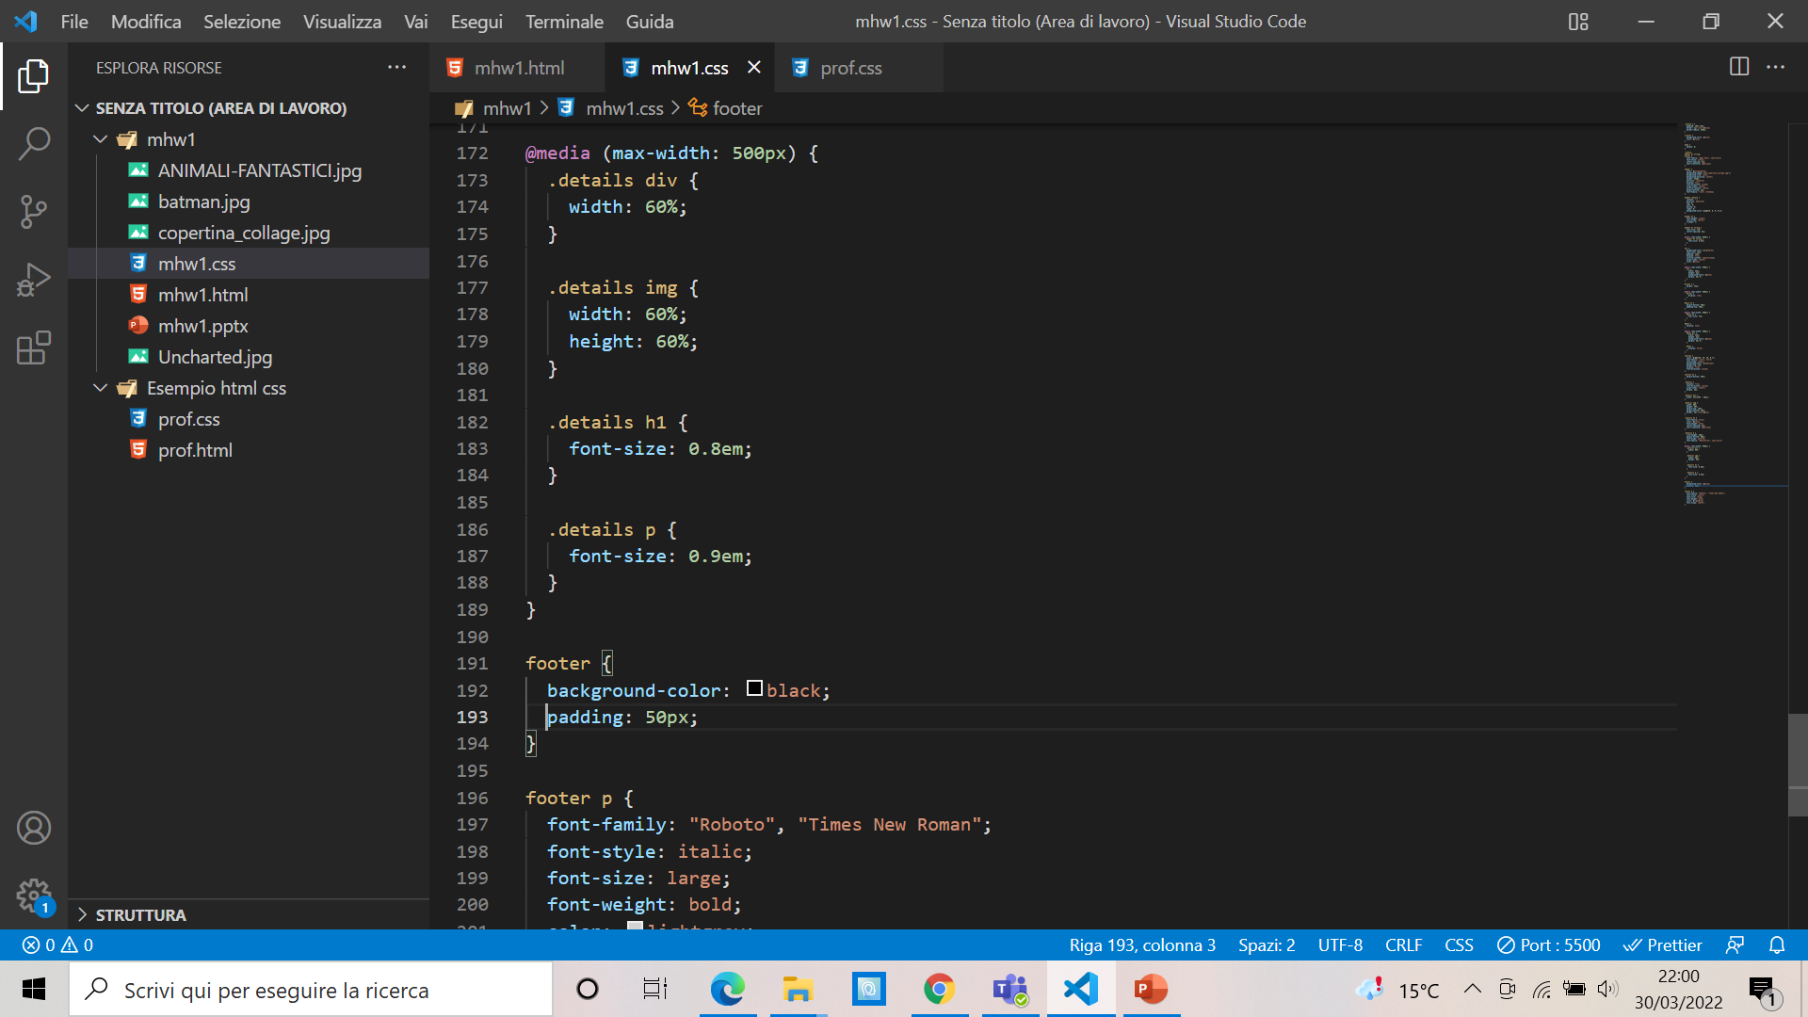
Sezione contenuti
CSS

Slide 9
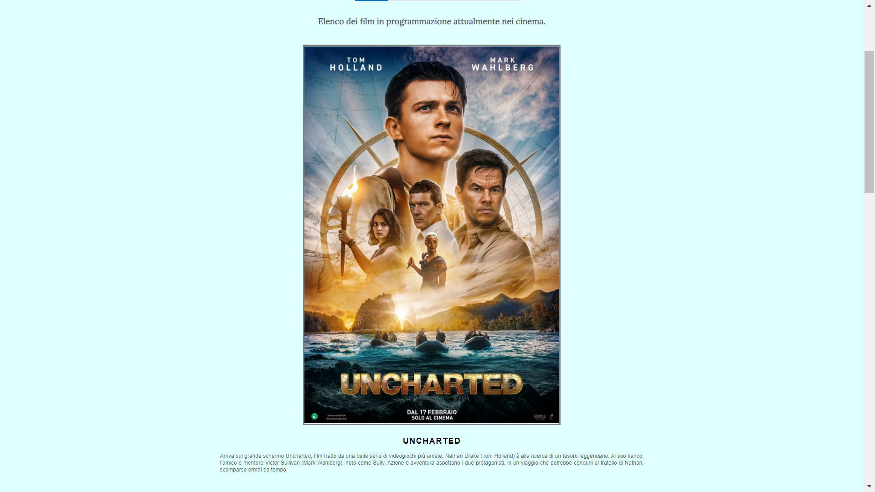
Sezione contenuti
margin-bottom: 20px
margin-top: 10px
width: 60% img originale
height: 60% img originale
border: 5px
margin-bottom: 10px
margin-bottom: 80px
Le misure si ripetono per ogni flex item della section

Slide 10


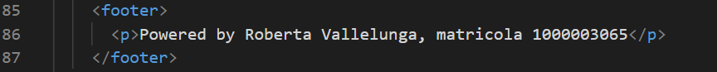
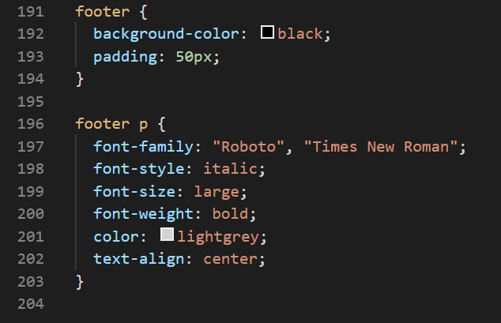
Footer
padding: 50px
HTML
CSS

